Slide 1
Приложение на сервисе Streamlit с обнаружением объектов
Подготовили:
Нестеров Григорий
Третьяк Александр Шенцов Ярослав
группа ИСиТ-19.01
2022 год

Slide 2
Введение
Представим, что у нас есть проект на языке Python, и мы хотели бы развернуть его на каком либо хостинге. Но есть 2 проблемы: мы не хотим платить деньги и мы совсем не разбираемся во front-end разработке.
Streamlit - это сервис, который позволяет быстро развернуть свое маленькое web-приложение на python.
https://streamlit.io/
Notes:
Сервис бесплатный и имеет свои встроенные элементы интерфейса.

Slide 3
Этапы
Создание репозитория проекта на GitHub
Подготовка проекта для развертывания на Streamlit
Авторизация на Streamlit
Развертывание проекта
Совместная разработка

Slide 4
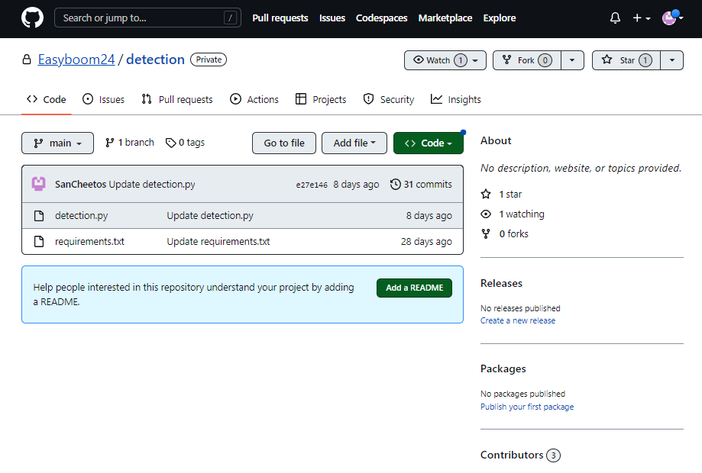
Создание репозитория с проектом на github
Чтобы развернуть проект на Streamlit, нужно, чтобы этот проект находился в репозитории GitHub
https://www.jetbrains.com/help/pycharm/set-up-a-git-repository.html

Slide 5
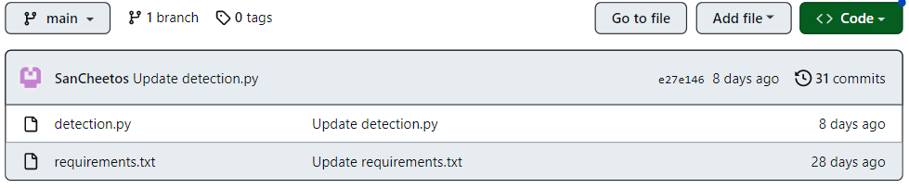
Подготовка проекта к развертыванию на streamlit
Выделение основного файла проекта, который будет запускаться при загрузке страницы на streamlit, в нашем случае - «detection.py»
Настройка подгрузки используемых в проекте библиотек через pip, файл - «requirements.txt»
https://github.com/Easyboom24/detection
https://docs.streamlit.io/streamlit-cloud/get-started/deploy-an-app/app-dependencies

Slide 6
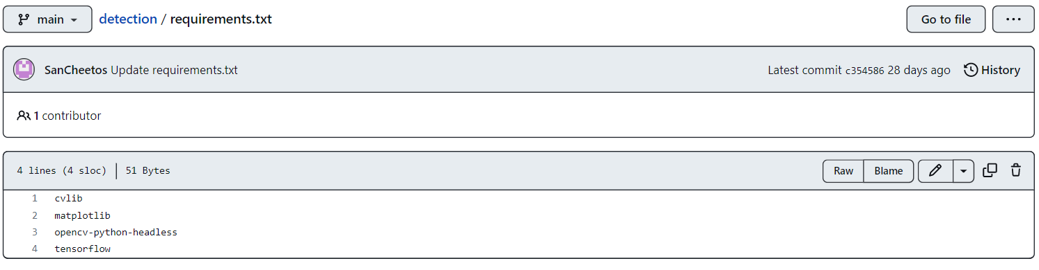
Подготовка проекта к развертыванию на streamlit - pip
Прописываем названия используемых библиотек, которые были подгружены для выполнения проекта с помощью команды - pip install
https://github.com/Easyboom24/detection/blob/main/requirements.txt
https://docs.streamlit.io/streamlit-cloud/get-started/deploy-an-app/app-dependencies

Slide 7
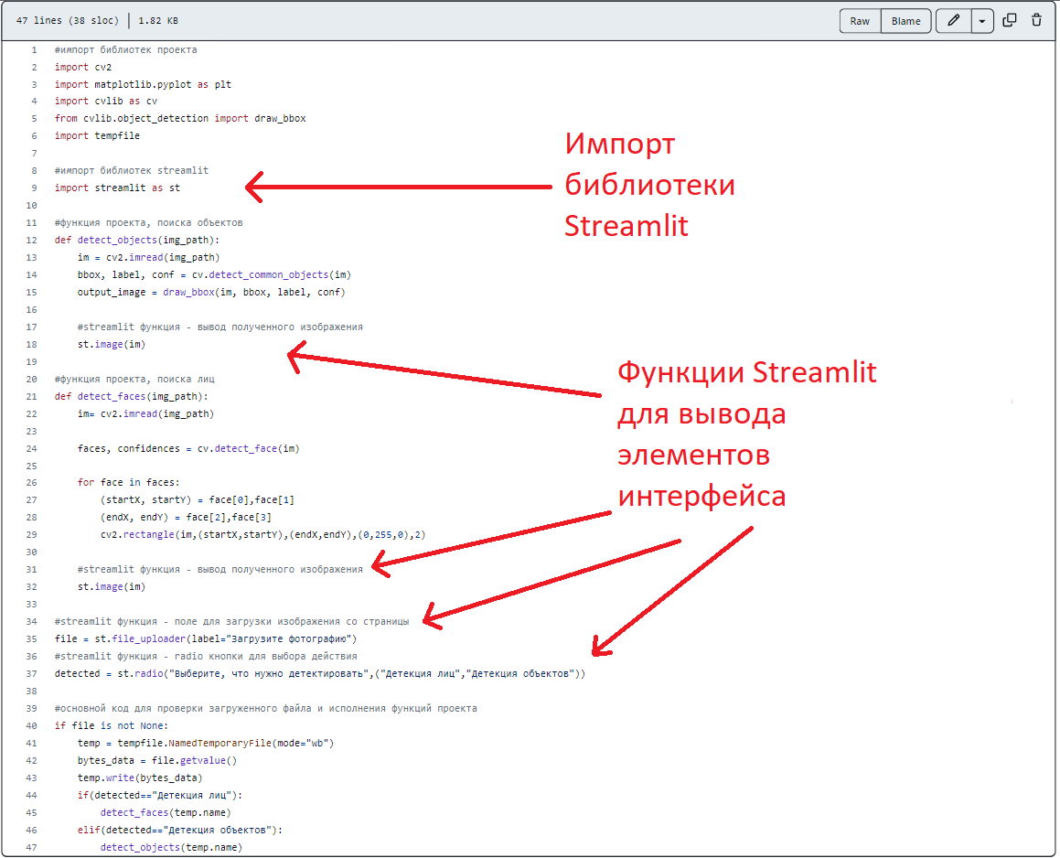
Подготовка проекта к развертыванию на streamlit
Импортируем библиотеку streamlit и используем функции этой библиотеки для вывода ваших данных на интерфейс, основной файл проекта будет запускаться при осуществлении любого взаимодействия с формой страницы, поэтому предусматриваем необходимые проверки
https://github.com/Easyboom24/detection/blob/main/detection.py
https://docs.streamlit.io/library/get-started/create-an-app
Notes:
Импортируем библиотеку streamlit и используем функции этой библиотеки для вывода ваших данных на интерфейс, основной файл проекта будет запускаться при осуществлении любого взаимодействия с формой страницы, поэтому предусматриваем необходимые проверки

Slide 8
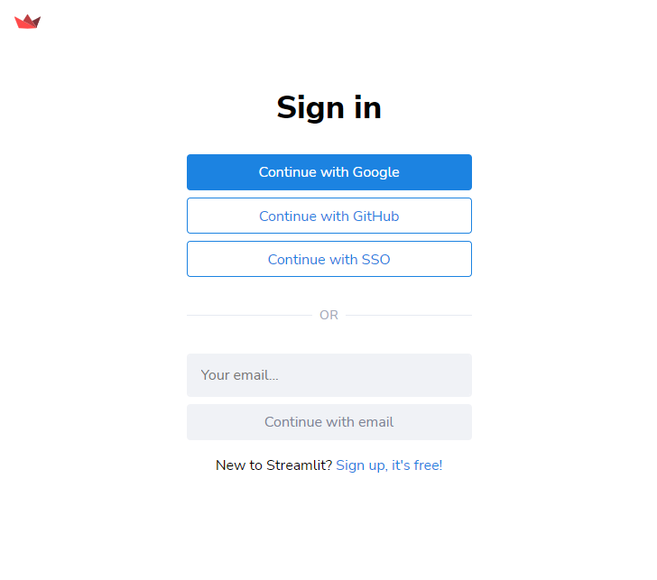
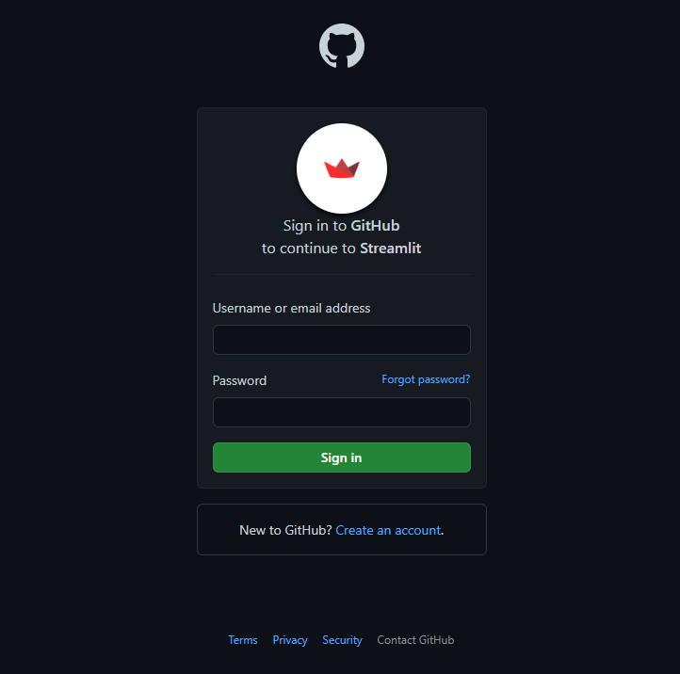
Авторизация на Streamlit
После создания репозитория проекта и его подготовки привязываем аккаунт GitHub к Streamlit (кнопка “Continue with github”).

Slide 9
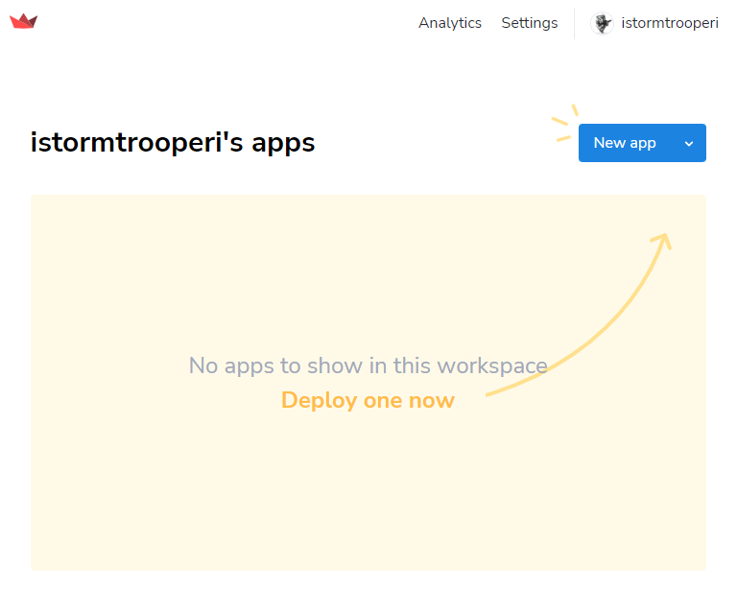
Развертывание проекта на streamlit
После регистрации на Streamlit открывается это окно.
Нажимаем «New app»
https://docs.streamlit.io/streamlit-cloud/get-started

Slide 10
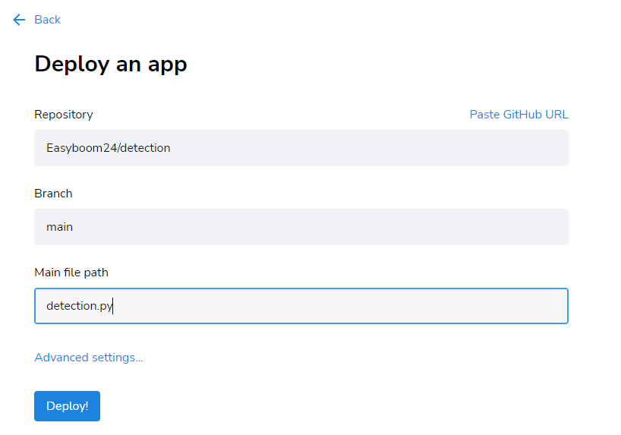
Развертывание проекта на streamlit
Выбираем репозиторий из подставленных (любой ваш репозиторий с github)
Указываем ветку репозитория
Указываем основной файл
Если нужно в расширенных настройках указываем данные для верификации: токены, данные для подключения к базам данных и так далее
https://docs.streamlit.io/streamlit-cloud/get-started

Slide 11
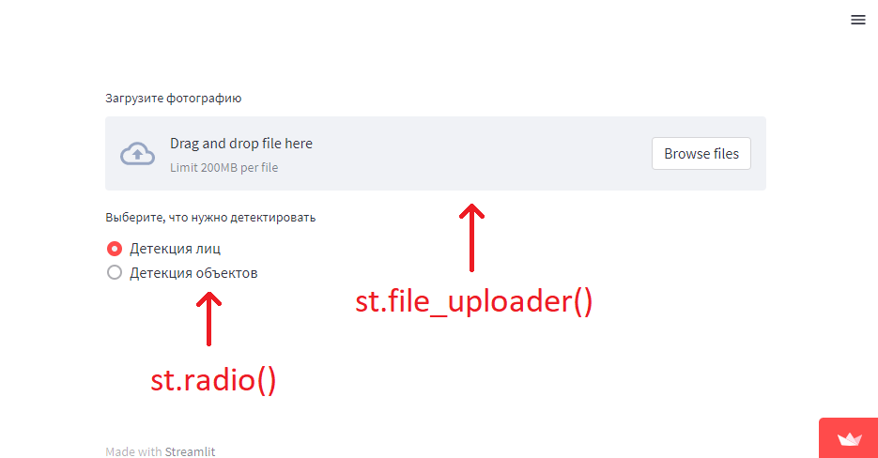
Результат развертывания (исходное состояние)
https://detection.streamlit.app/

Slide 12
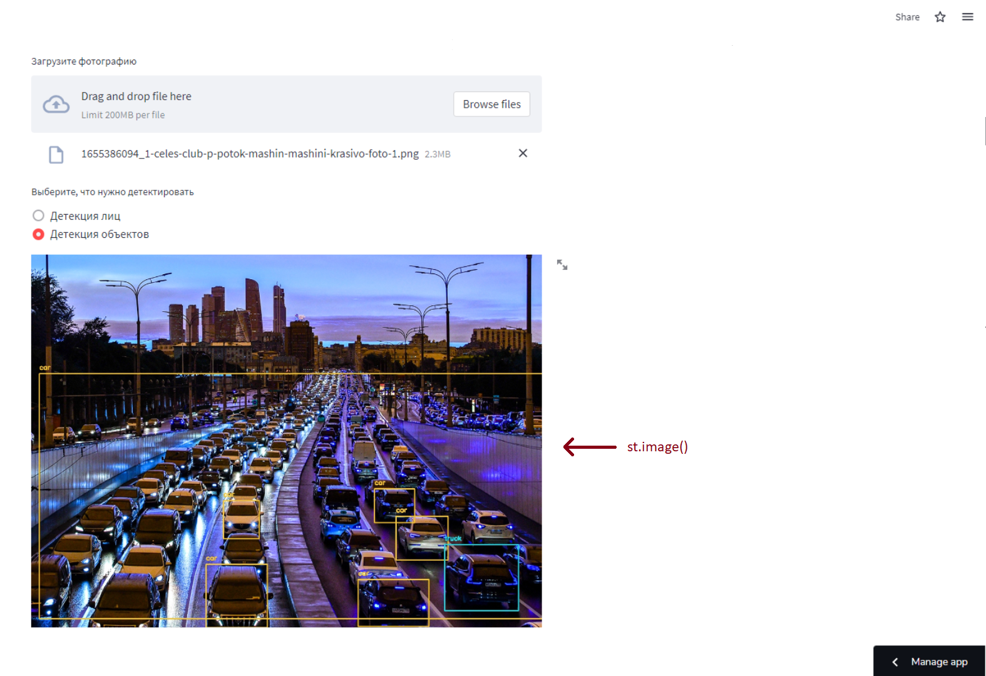
Результат развертывания (при загрузке изображения)
https://detection.streamlit.app/

Slide 13
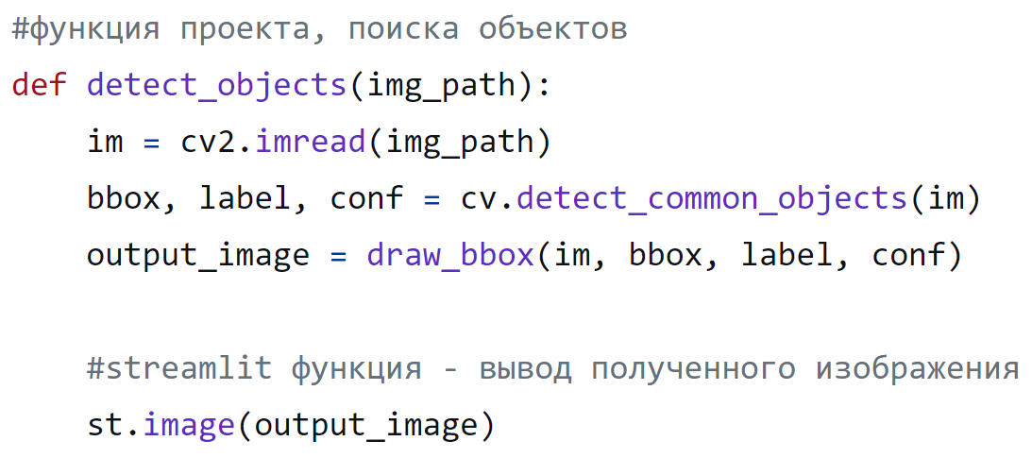
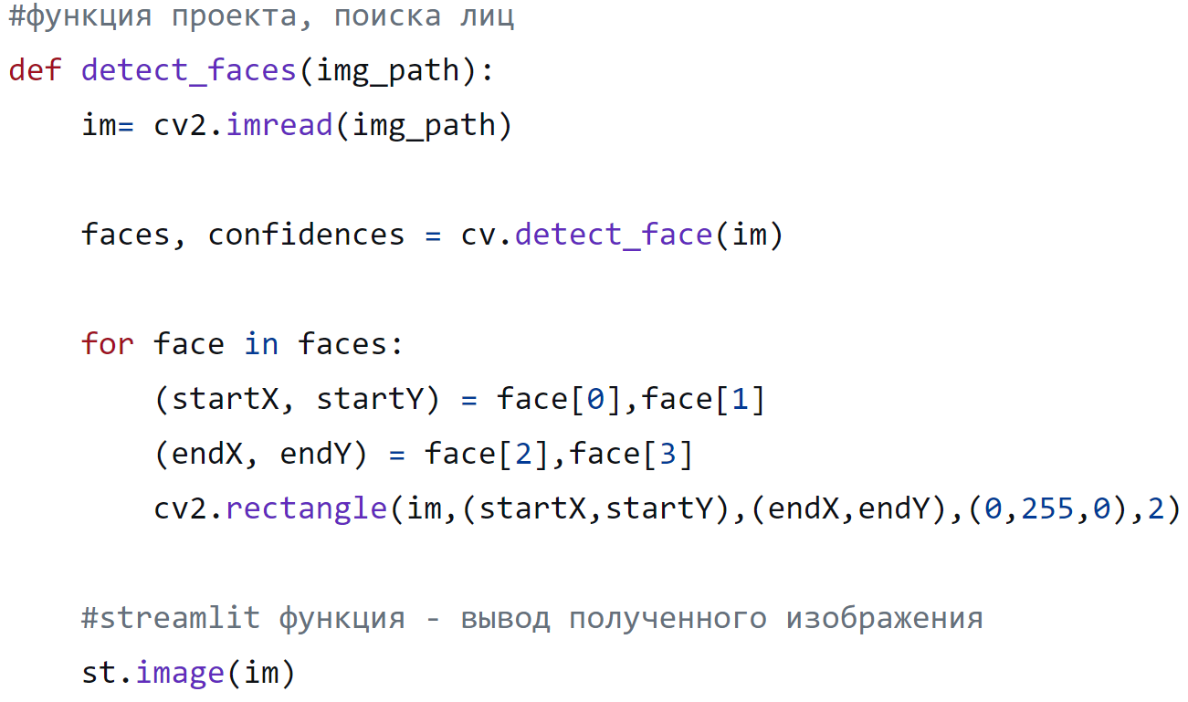
Как работает библиотека по обнаружению объектов
Функция поиска объектов:
получение картинки по пути в im
выделение объектов в боксы, подпись боксов
получение обработанной картинки в output_image
вывод картинки в streamlit
Функция поиска лиц:
получение картинки по пути
получение координат лиц
выделение лиц в боксы с помощью цикла
вывод картинки с помощью функции Streamlit

Slide 14
Дополнительные возможности

Slide 15
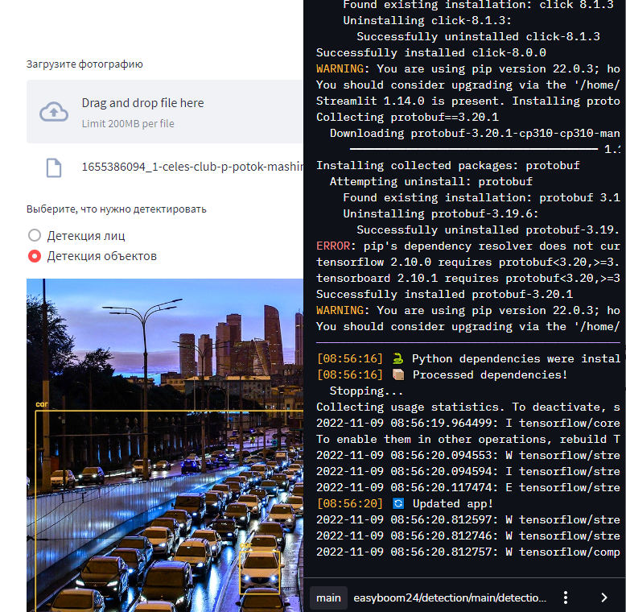
Перенос текущей версии проекта на streamlit
Streamlit автоматически подгружает последнии комиты с github ветки репозитория, которую вы указали при развертывании
При выполнении команды reboot на streamlit будет осуществлен деплой всего проекта с нуля с перезагрузкой всех библиотек
Для проверки статуса проекта можно воспользоваться встроенной консолью через Manage app
https://docs.streamlit.io/streamlit-cloud/get-started

Slide 16
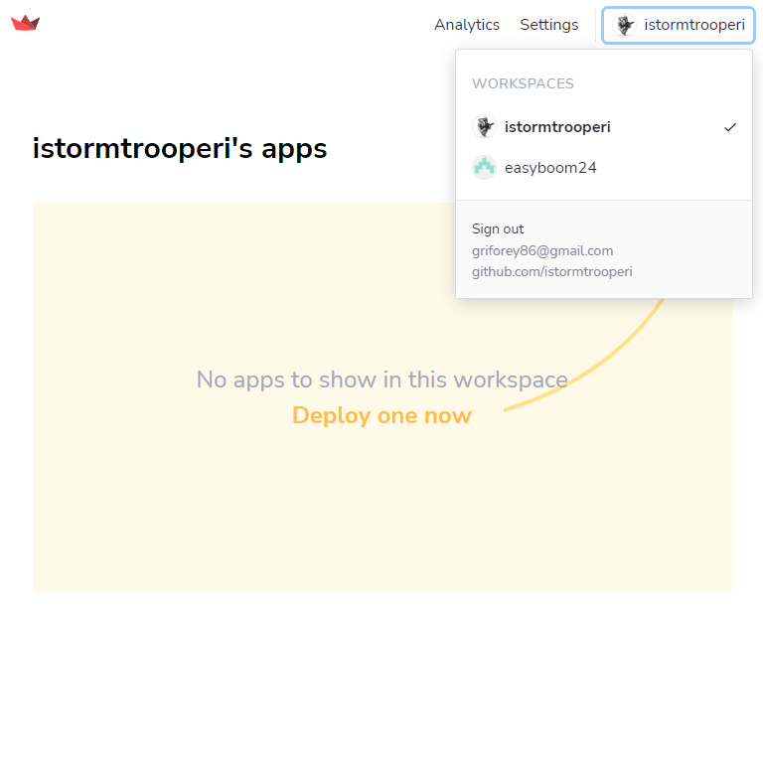
Настройка совместной разработки на streamlit
Настройки доступа Contributors автоматически переносятся на streamlit, главное чтобы создатель репозитория зарегистрировал аккаунт streamlit с подключенным github
После подключения contributors на github у вашего товарища по команде появится дополнительный workspace, через который он сможет получить доступ к настройке развернутых вами проектов
https://docs.streamlit.io/streamlit-cloud/get-started

Slide 17
Документация «streamlit»
С остальными возможностями можно познакомится в официальной документации streamlit: https://docs.streamlit.io

Slide 18
Спасибо за внимание!
Подготовили:
Нестеров Григорий
Третьяк Александр Шенцов Ярослав
группа ИСиТ-19.01
2022 год

